Slide 1


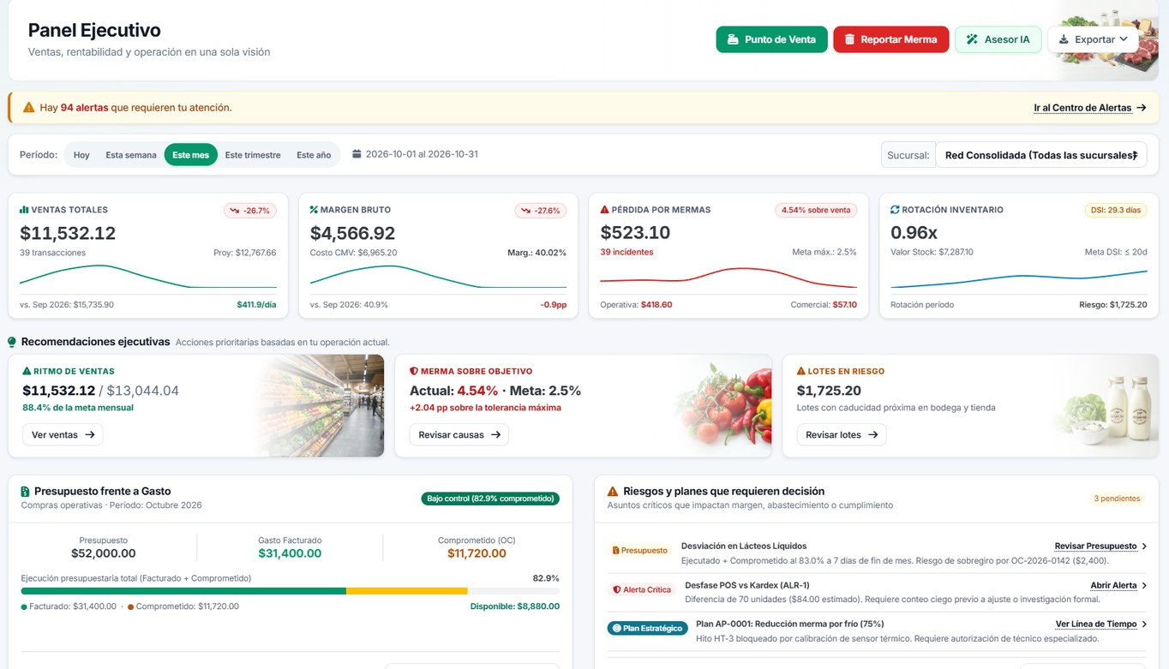
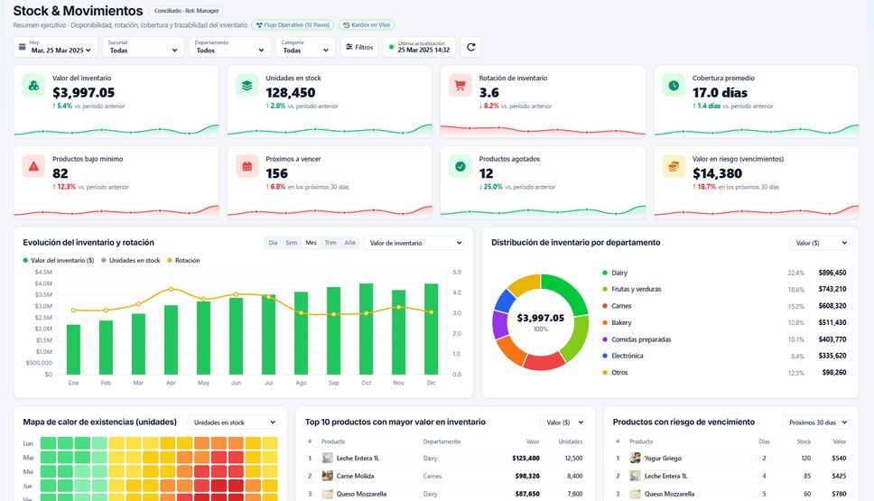
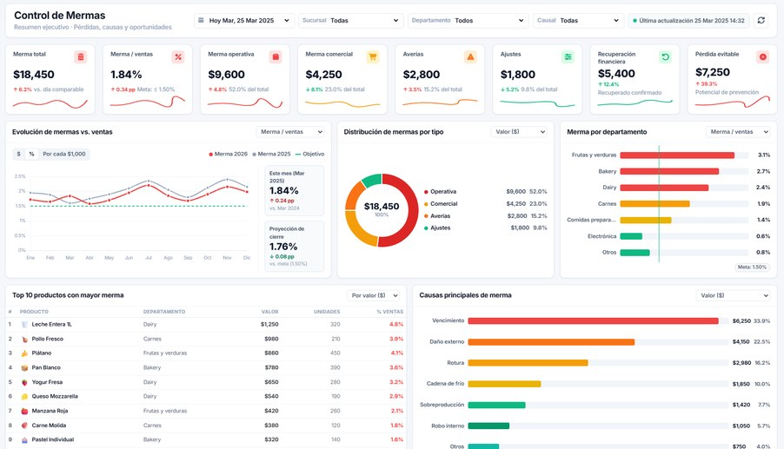
Panel Ejecutivo
DAILY
DAILY — Inteligencia y Control Operativo para Retail
Una plataforma para conectar inventario, pérdidas, ventas, productividad y operaciones.
Capturas reales · datos de demostración
Inventario
Control de Mermas
Notes:
QUÉ DECIR: "DAILY conecta en una sola plataforma lo que hoy vive en planillas separadas: inventario, mermas, ventas, personal y alertas." QUÉ MOSTRAR: las tres pantallas de la portada son capturas reales con datos de demostración. BENEFICIO: una sola fuente de verdad para la operación. PREGUNTA HABITUAL: "¿Es un ERP?" → No reemplaza su ERP o POS; se conecta a ellos (CSV, API, webhook) y agrega control operativo.

Slide 2








Lo que hoy le cuesta margen a un supermercado
EL PROBLEMA
Pérdidas sin detectar a tiempo
Inventario físico ≠ sistema
Productos vencidos
Exceso o falta de personal
→ Se descubren al cierre, sin margen de acción
→ Quiebres, sobrecompra y ventas perdidas
→ Desperdicio y riesgo para el cliente
→ Filas en hora pico, horas ociosas en valle
Procesos manuales
Información fragmentada
Sin visibilidad entre sucursales
Resultado: margen que se pierde sin saber dónde ni por qué
→ Planillas, firmas y horas de supervisión
→ Cada área con su propia versión de los números
→ Las desviaciones se ven tarde
Notes:
QUÉ DECIR: recorrer las 7 tarjetas y preguntar cuáles reconoce el cliente. QUÉ MOSTRAR: la última tarjeta (roja) resume la consecuencia. BENEFICIO: poner nombre al problema antes de hablar de software. PREGUNTA PARA EL CLIENTE: "¿Cuándo se enteran hoy de una diferencia de inventario: el mismo día o al cierre de mes?"

Slide 3








Cómo DAILY conecta la operación
LA SOLUCIÓN
Almacenamiento
Inventario
Reposición
DAILY
Un kardex único · alertas · responsables · indicadores
Recepción
Venta
Acciones correctivas
Conciliación
Alertas
Notes:
QUÉ DECIR: "Cada paso de la mercancía deja un movimiento en un kardex único. Cuando algo no cuadra, DAILY lo convierte en alerta con responsable y plazo." QUÉ MOSTRAR: seguir el anillo desde Recepción hasta Acciones correctivas. BENEFICIO: trazabilidad de punta a punta. PREGUNTA HABITUAL: "¿Necesito cambiar mi POS?" → No; las ventas entran por integración (CSV, API o webhook).

Slide 4
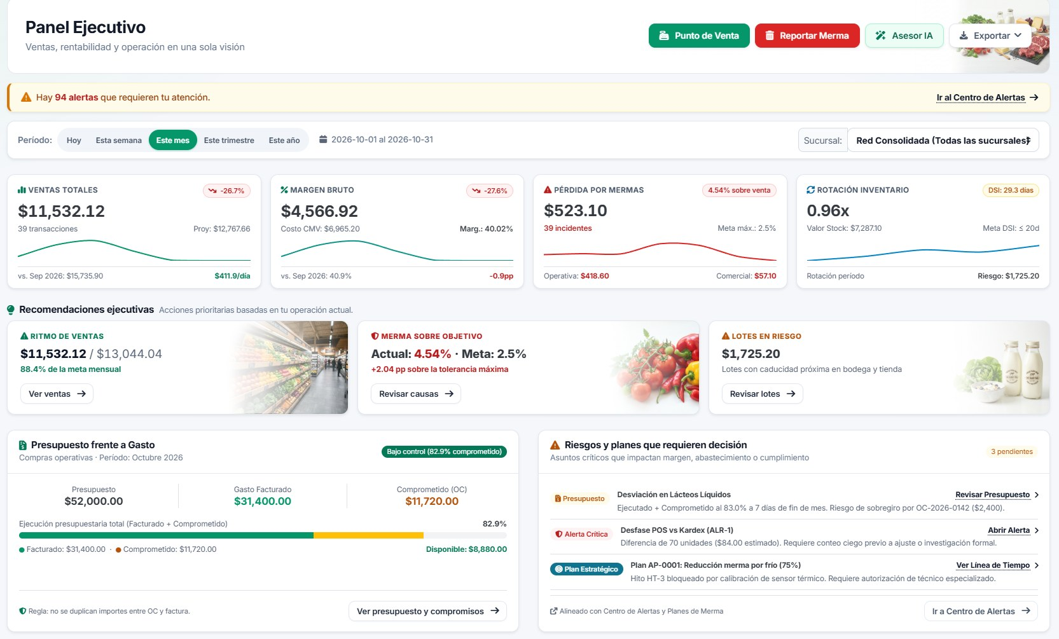
Las desviaciones del mes, en una sola pantalla
PANEL EJECUTIVO
1
KPIs con alerta visual
Venta, margen, merma y rotación contra el período anterior y la meta.
1
2
Recomendaciones
Ritmo de ventas, merma sobre objetivo y lotes en riesgo, con acceso directo.
2
3
Riesgos por decidir
Presupuesto, desfase POS vs. kardex y planes de acción pendientes.
3
Merma 4,54 % vs. meta 2,5 %
El gerente la ve el mismo día.
Pantalla real · datos de demostración
Notes:
QUÉ DECIR: "Un gerente abre esta pantalla y en 30 segundos sabe si la venta, el margen, la merma y la rotación van bien." QUÉ MOSTRAR: (1) KPIs con variación vs. mes anterior; (2) recomendaciones con el botón que lleva al detalle; (3) riesgos que requieren decisión. BENEFICIO: decidir con datos del día, no del cierre. PREGUNTA HABITUAL: "¿De dónde salen los números?" → De las ventas, compras y movimientos registrados; cada indicador muestra su fórmula o meta.

Slide 5
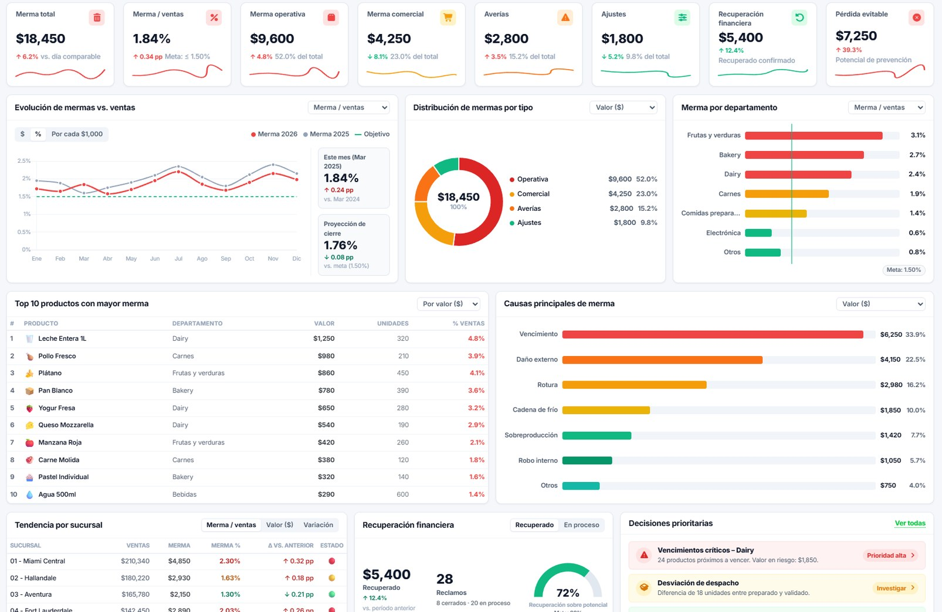
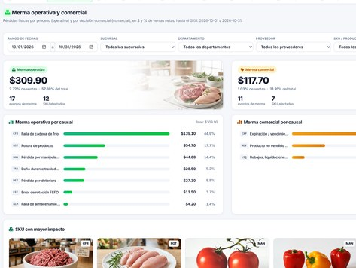
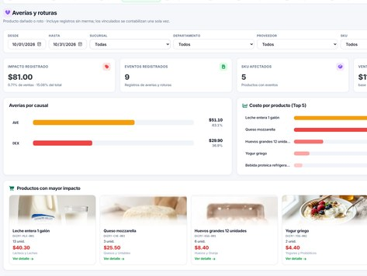
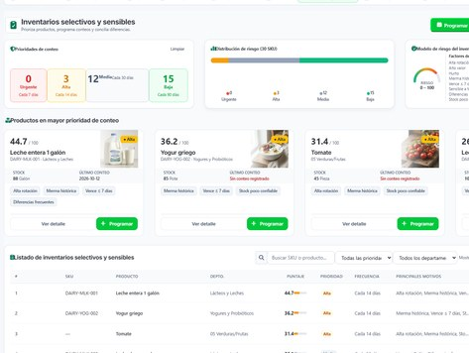
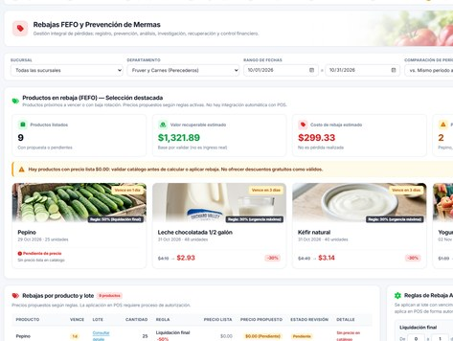
Todo el ciclo de la merma en un solo módulo
CONTROL DE MERMAS
Resumen ejecutivo, clasificación, averías, ajustes, conteos, investigaciones, aprobaciones y prevención FEFO.
Operativa y comercial
Averías y roturas
Inventarios selectivos
Prevención y rebajas FEFO
Pantalla real · datos de demostración
Notes:
QUÉ DECIR: "Aquí vive todo lo que tiene que ver con pérdidas: el resumen, la clasificación operativa y comercial, averías, ajustes, inventarios selectivos, investigaciones, aprobaciones y prevención por vencimiento." QUÉ MOSTRAR: el resumen y las cuatro vistas de la derecha. BENEFICIO: la merma deja de ser un número al cierre y pasa a ser una lista de causas. PREGUNTA HABITUAL: "¿Distingue merma operativa de comercial?" → Sí, cada registro se clasifica por causal y tipo.

Slide 6
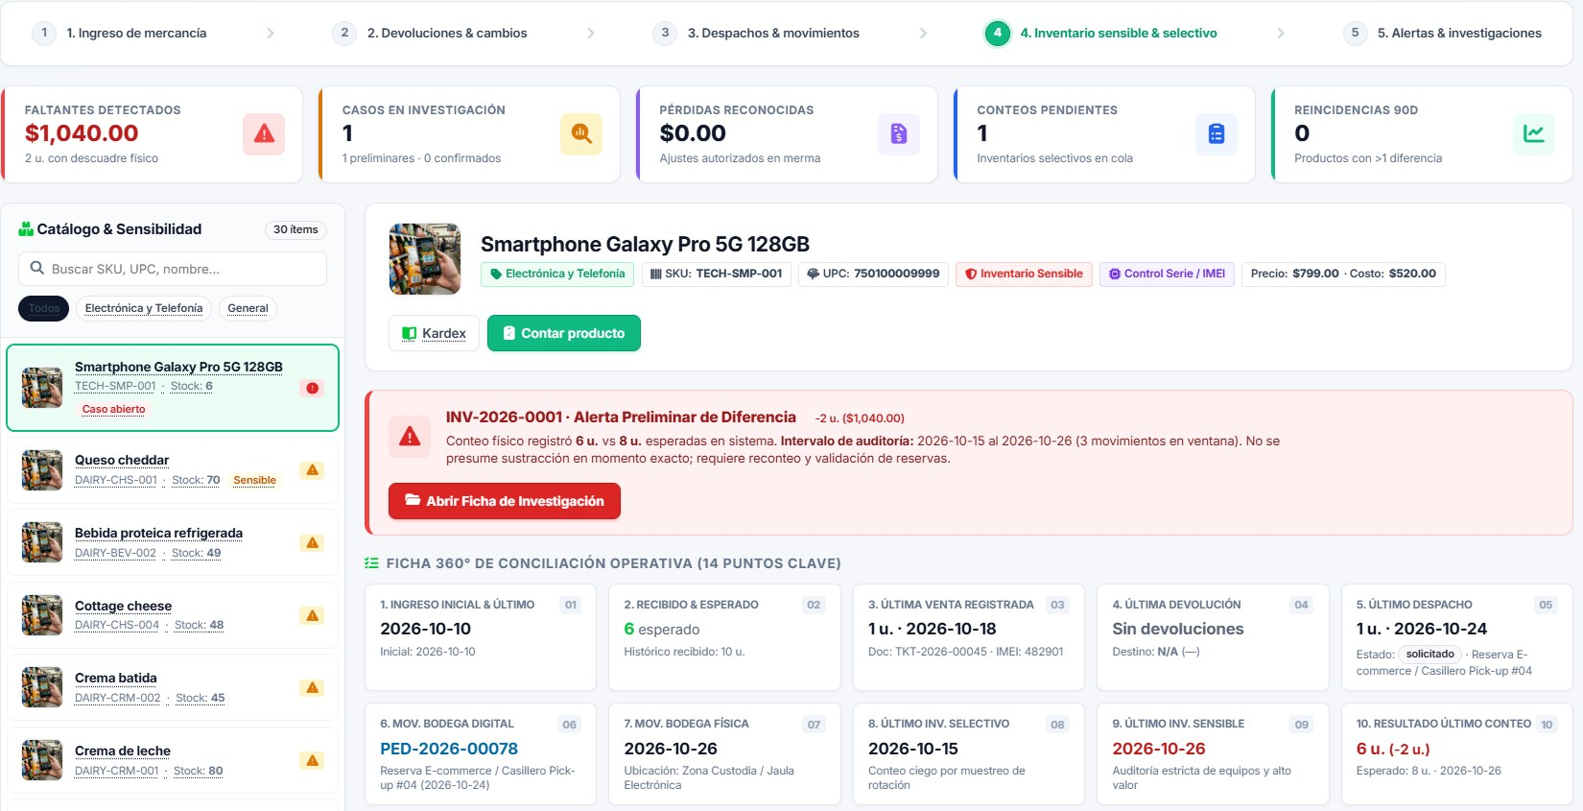
Identificar un producto sensible con diferencia
DEMOSTRACIÓN · PASO 1 DE 4
1
Lo que muestra la ficha del producto
2
10
unidades recibidas
− 2
vendida y despachada
3
8
esperadas en sistema
6
contadas en físico
Diferencia: −2 u.
$1.040 a costo · alerta INV-2026-0001
Pantalla real · datos de demostración
Caso de la base de demostración.
Notes:
QUÉ DECIR: "El celular de alto valor tiene 10 unidades recibidas; tras una venta y un despacho, el sistema espera 8. El conteo ciego registró 6: faltan 2 unidades, $1.040." QUÉ MOSTRAR: (1) etapa Inventario sensible; (2) tarjeta Faltantes detectados; (3) alerta preliminar con botón de investigación. BENEFICIO: la diferencia aparece al contar, no al cierre. ACLARAR: DAILY no presume robo; la diferencia queda como alerta preliminar hasta el reconteo.

Slide 7
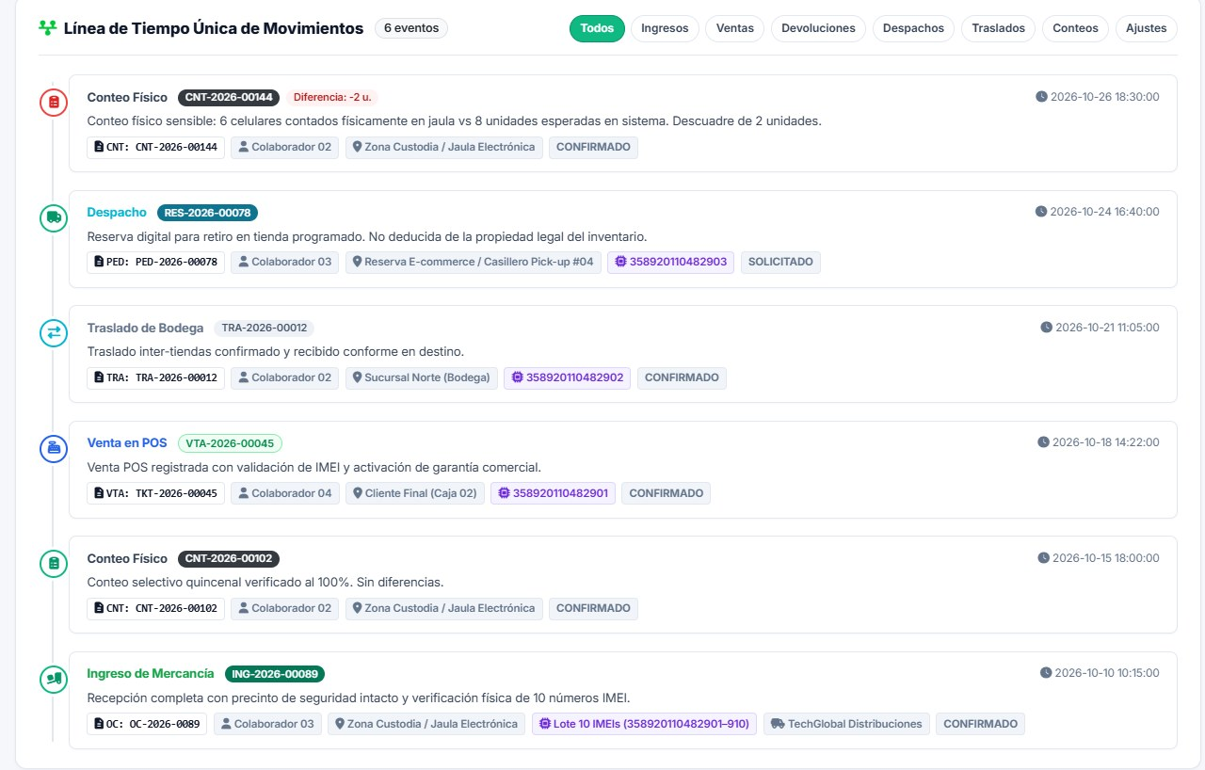


Revisar todos sus movimientos en una línea de tiempo
DEMOSTRACIÓN · PASO 2 DE 4
6 eventos en una sola vista
1
Ingreso 10 u. con verificación de series
10 oct
Venta en POS de 1 u.
18 oct
Despacho reservado de 1 u.
24 oct
Conteo sensible: 6 vs. 8 esperadas
26 oct
Pantalla real · datos de demostración
Cada evento enlaza su documento, usuario, ubicación y número de serie.
Notes:
QUÉ DECIR: "Sin pedir reportes a nadie, el responsable ve los 6 eventos del producto: ingreso, conteo, venta, traslado, despacho y el conteo con diferencia; cada uno con documento, usuario, ubicación y número de serie." QUÉ MOSTRAR: la línea de tiempo y los filtros (Ingresos, Ventas, Devoluciones, Despachos, Traslados, Conteos, Ajustes). BENEFICIO: la investigación pasa de días a minutos. PREGUNTA HABITUAL: "¿Se puede alterar el historial?" → El kardex es inalterable y se puede verificar su integridad.

Slide 8
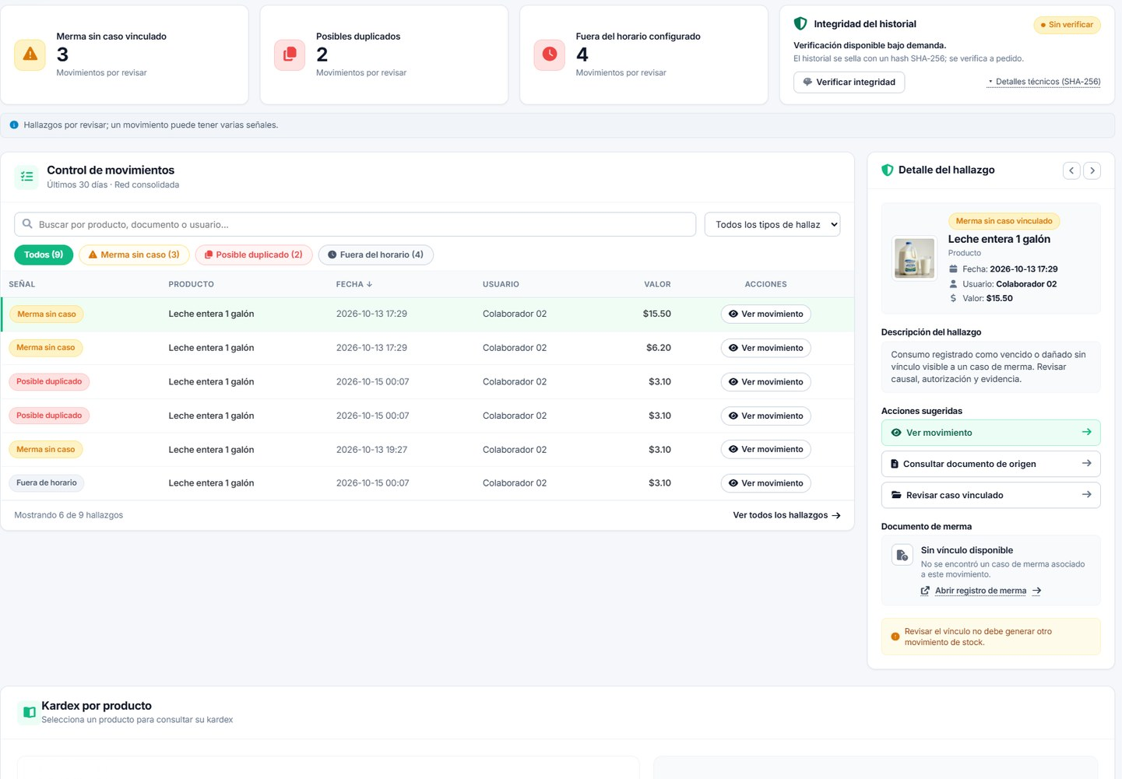
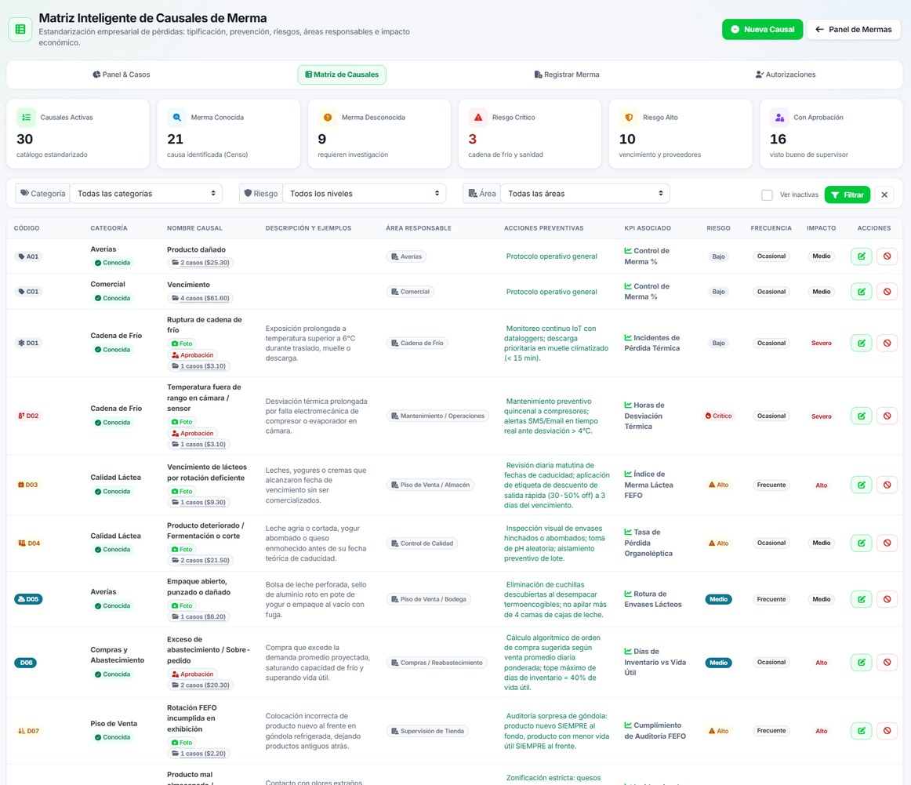
Determinar la causa con señales y causales
DEMOSTRACIÓN · PASO 3 DE 4
1
2
3
Kardex valorizado · señales por revisar
Matriz de causales: código, tipo, riesgo y evidencia
Notes:
QUÉ DECIR: "El kardex marca automáticamente lo que merece revisión: mermas sin caso, posibles duplicados y movimientos fuera de horario. La matriz de causales define qué evidencia exige cada tipo de pérdida." QUÉ MOSTRAR: (1)(2)(3) las tres señales; a la derecha, la matriz con código, tipo y foto obligatoria. BENEFICIO: causas comparables entre tiendas, no explicaciones sueltas. PREGUNTA HABITUAL: "¿Detecta robo?" → Señala diferencias y patrones; no se integra hoy con cámaras ni antenas antihurto.

Slide 9
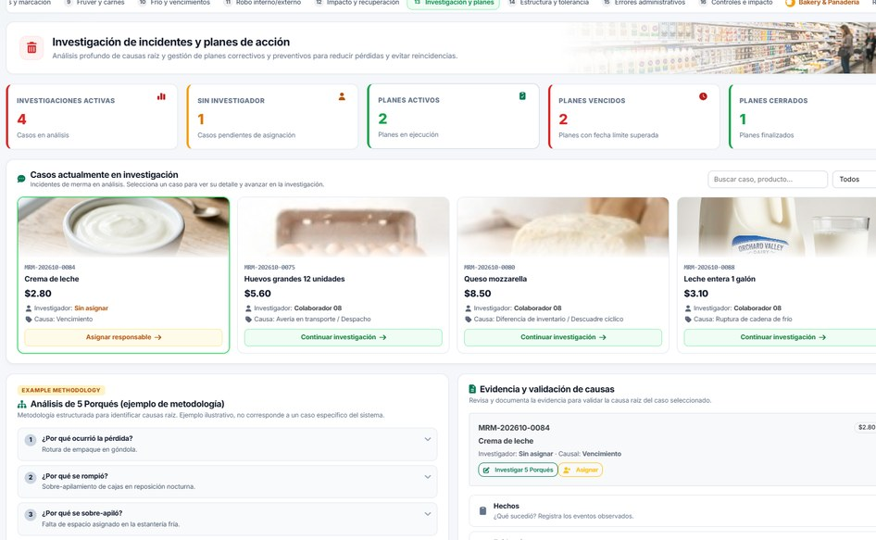
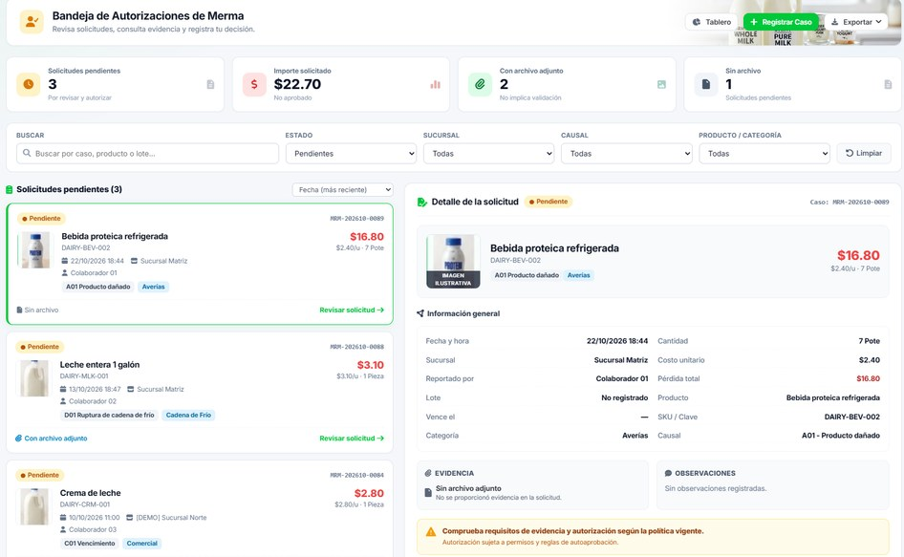
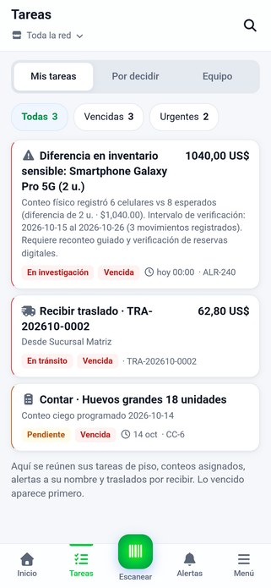
Investigar, aprobar y corregir con responsables
DEMOSTRACIÓN · PASO 4 DE 4
1
Investigación
2
Aprobación
Responsable, plazo y método de 5 porqués.
Quien reporta no aprueba; niveles por monto.
3
Tarea correctiva
Seguimiento: alertas y tareas quedan abiertas hasta su cierre con evidencia.
Llega al móvil del responsable.
Notes:
QUÉ DECIR: "La diferencia abre una investigación con plazo y método de 5 porqués; el ajuste lo aprueba una persona distinta de quien reporta; y la acción correctiva llega como tarea al celular del responsable." QUÉ MOSTRAR: los tres pasos de izquierda a derecha. BENEFICIO: control interno con segregación de funciones, sin papeles. PREGUNTA HABITUAL: "¿Quién puede aprobar?" → Se configura por rol y por monto; quien reporta nunca aprueba su propio registro.

Slide 10
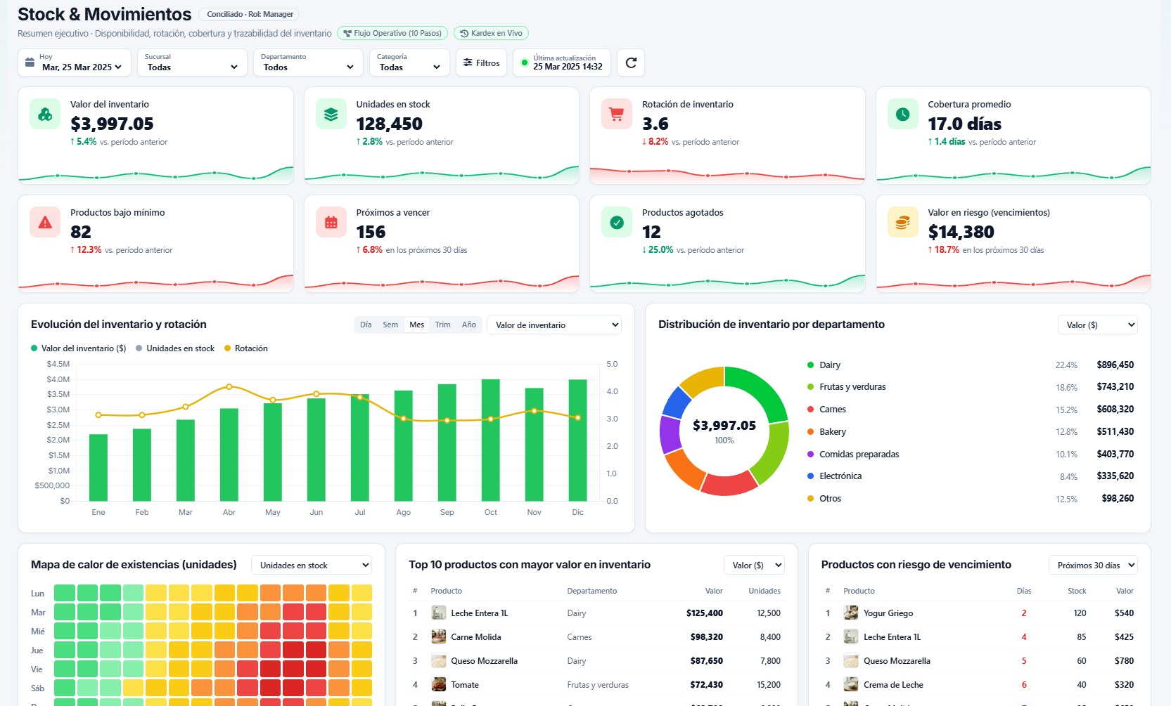
Stock, valor y riesgo de cada sucursal
INVENTARIO
1
Existencias y valor
Unidades, valor a costo, rotación y días de inventario.
1
2
Tendencia
2
Evolución del inventario y su distribución por departamento.
3
Riesgo
3
Dónde se concentra el valor y qué lotes requieren acción.
Pantalla real · datos de demostración
Notes:
QUÉ DECIR: "El responsable de inventario ve existencias, valor, rotación y días de cobertura; dónde se concentra el valor y qué productos están en riesgo." QUÉ MOSTRAR: (1) KPIs de inventario; (2) evolución y distribución por departamento; (3) mapa de valor y productos en riesgo. BENEFICIO: menos capital inmovilizado y menos quiebres. PREGUNTA HABITUAL: "¿Maneja lotes?" → Sí, por lote, vencimiento y ubicación.

Slide 11




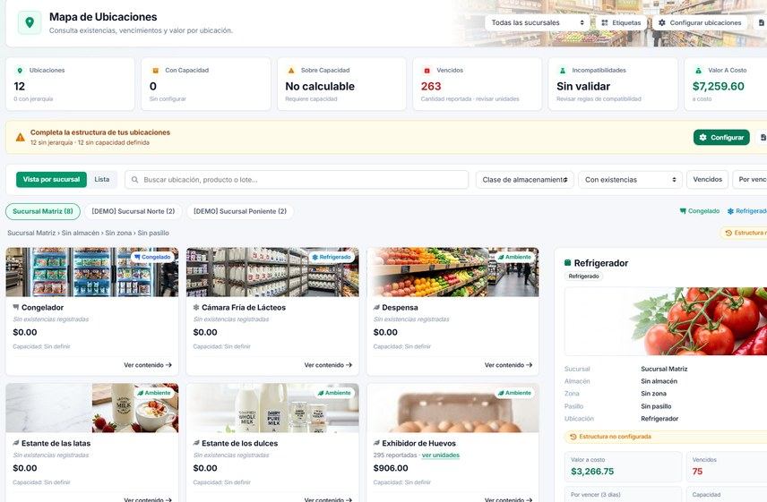
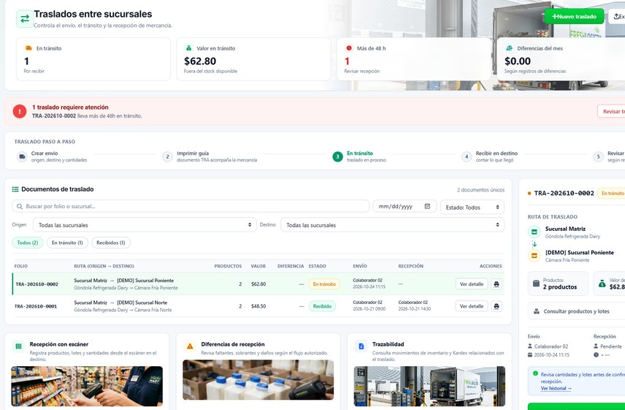
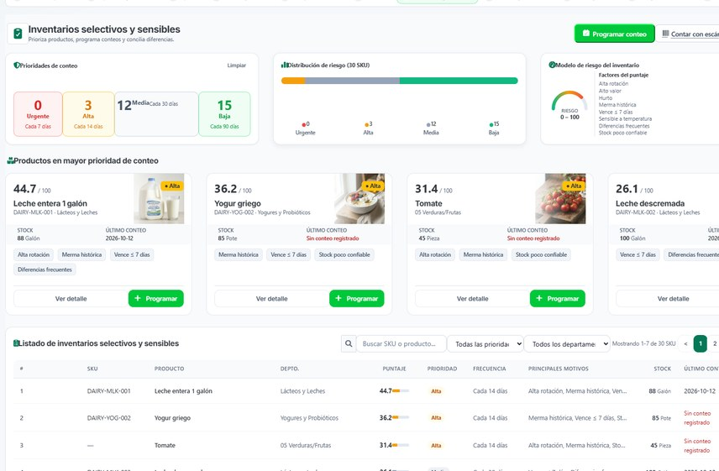
De la recepción a la conciliación, paso a paso
TRAZABILIDAD
Recepción
Ubicación
Movimiento
Conteo
Conciliación
Mapa de ubicaciones
Traslados entre tiendas
Conteos selectivos y sensibles
Almacén › zona › pasillo › estante, con etiquetas QR.
Envío y recepción; las diferencias pasan a merma.
Conteo ciego priorizado por riesgo.
Notes:
QUÉ DECIR: "Cada unidad entra, se ubica, se mueve y se cuenta; al final, DAILY concilia lo físico contra lo digital." QUÉ MOSTRAR: el flujo superior y tres herramientas: mapa de ubicaciones, traslados en dos pasos y conteos selectivos. BENEFICIO: saber dónde está cada producto y por qué falta. PREGUNTA HABITUAL: "¿Los conteos son ciegos?" → Sí, por defecto el contador no ve la cantidad esperada.

Slide 12
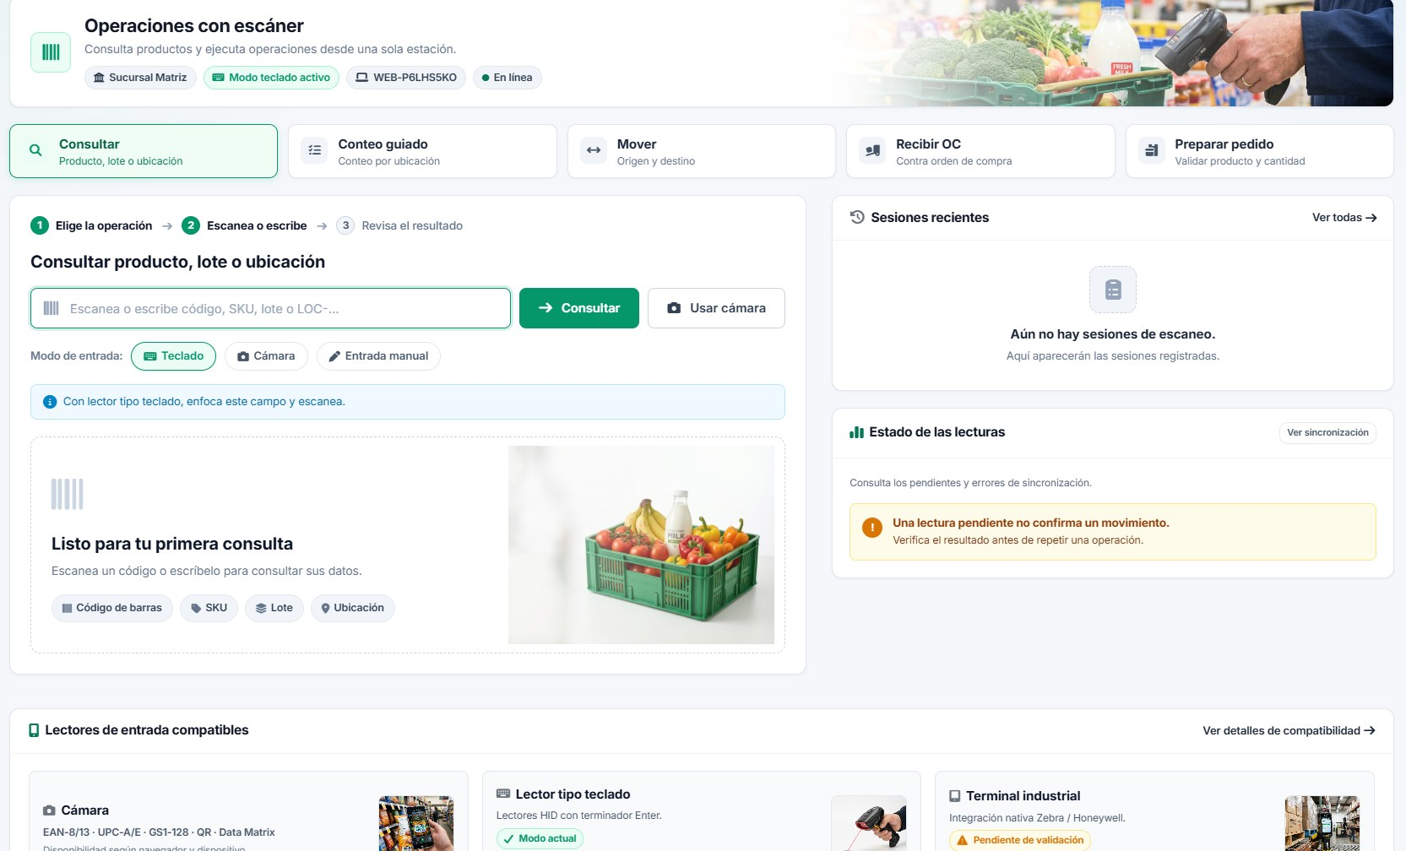
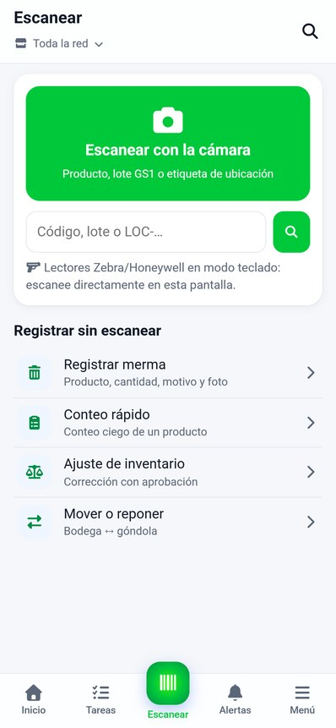
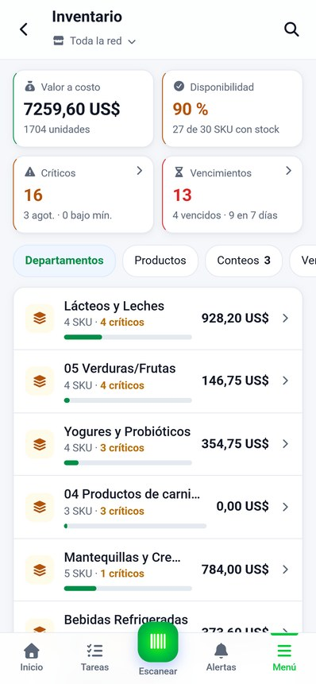
Escanear, consultar y registrar desde el pasillo
OPERACIÓN EN PISO
Pantalla real · datos de demostración
Escáner móvil
Inventario móvil
Cámara del teléfono, lector tipo teclado y códigos GS1.
Notes:
QUÉ DECIR: "El colaborador escanea producto, lote o ubicación y registra una merma, un conteo, un ajuste o una reposición sin volver a la oficina." QUÉ MOSTRAR: la pantalla web de operaciones con escáner y las dos vistas móviles. BENEFICIO: el dato se registra donde ocurre. PREGUNTA HABITUAL: "¿Funciona con lectores Zebra o Honeywell?" → Funciona con cámara y con lectores en modo teclado; aún no se ha validado con hardware específico del cliente.

Slide 13





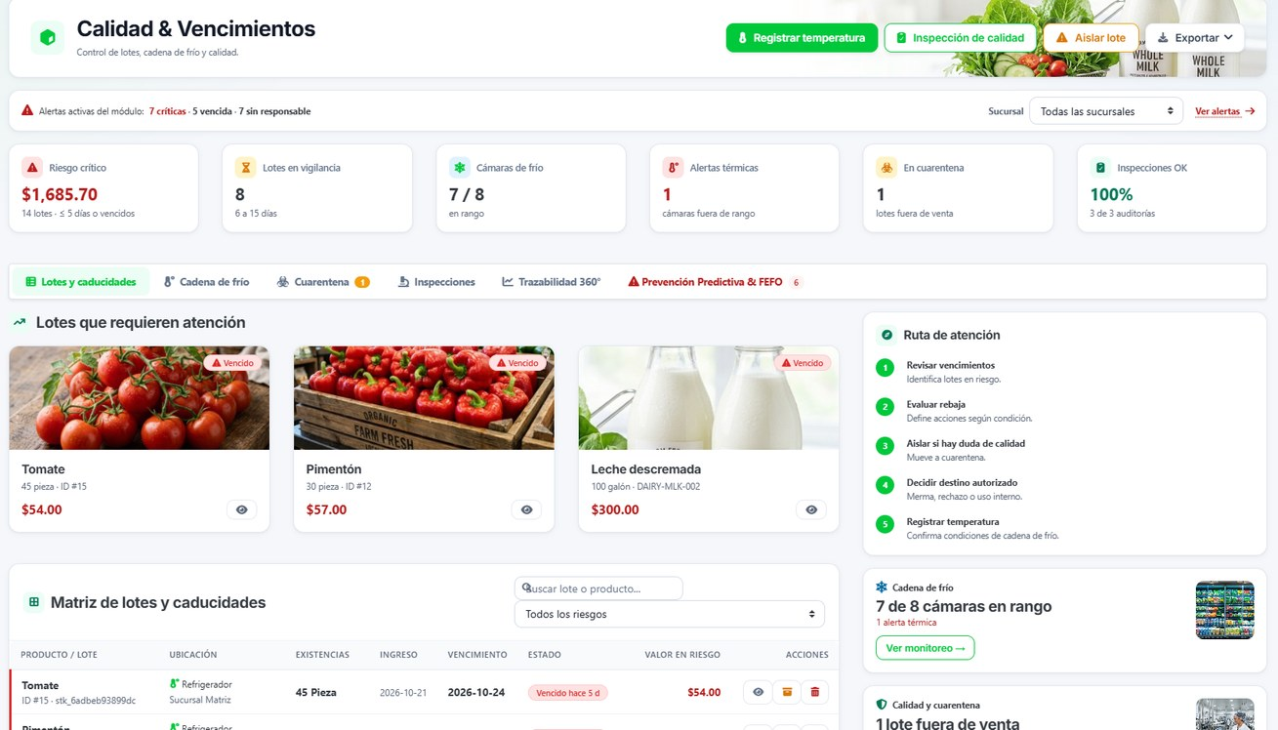
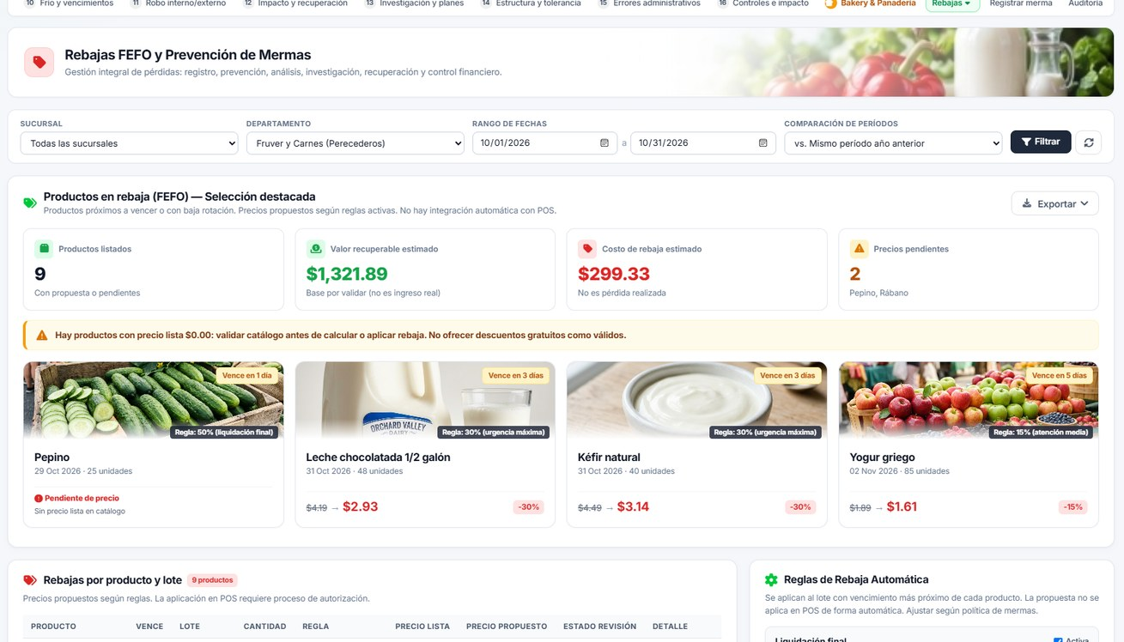
Actuar antes de que el producto se venza
CALIDAD Y VENCIMIENTOS
Próximo a vencer
Identificación
Priorización
Acción preventiva
Seguimiento
Calidad & Vencimientos: lotes que requieren atención
Control FEFO: rebajas sugeridas por vencimiento
Notes:
QUÉ DECIR: "DAILY identifica los lotes próximos a vencer, los prioriza por valor y días restantes y propone la acción: rotar, rebajar o retirar. Luego se sigue hasta cerrar." QUÉ MOSTRAR: lotes que requieren atención y la vista de rebajas FEFO. BENEFICIO: menos desperdicio y protección de la calidad. PREGUNTA HABITUAL: "¿Respeta FEFO en la venta?" → Sí, la venta, el picking y los traslados descuentan primero el lote que vence primero.

Slide 14
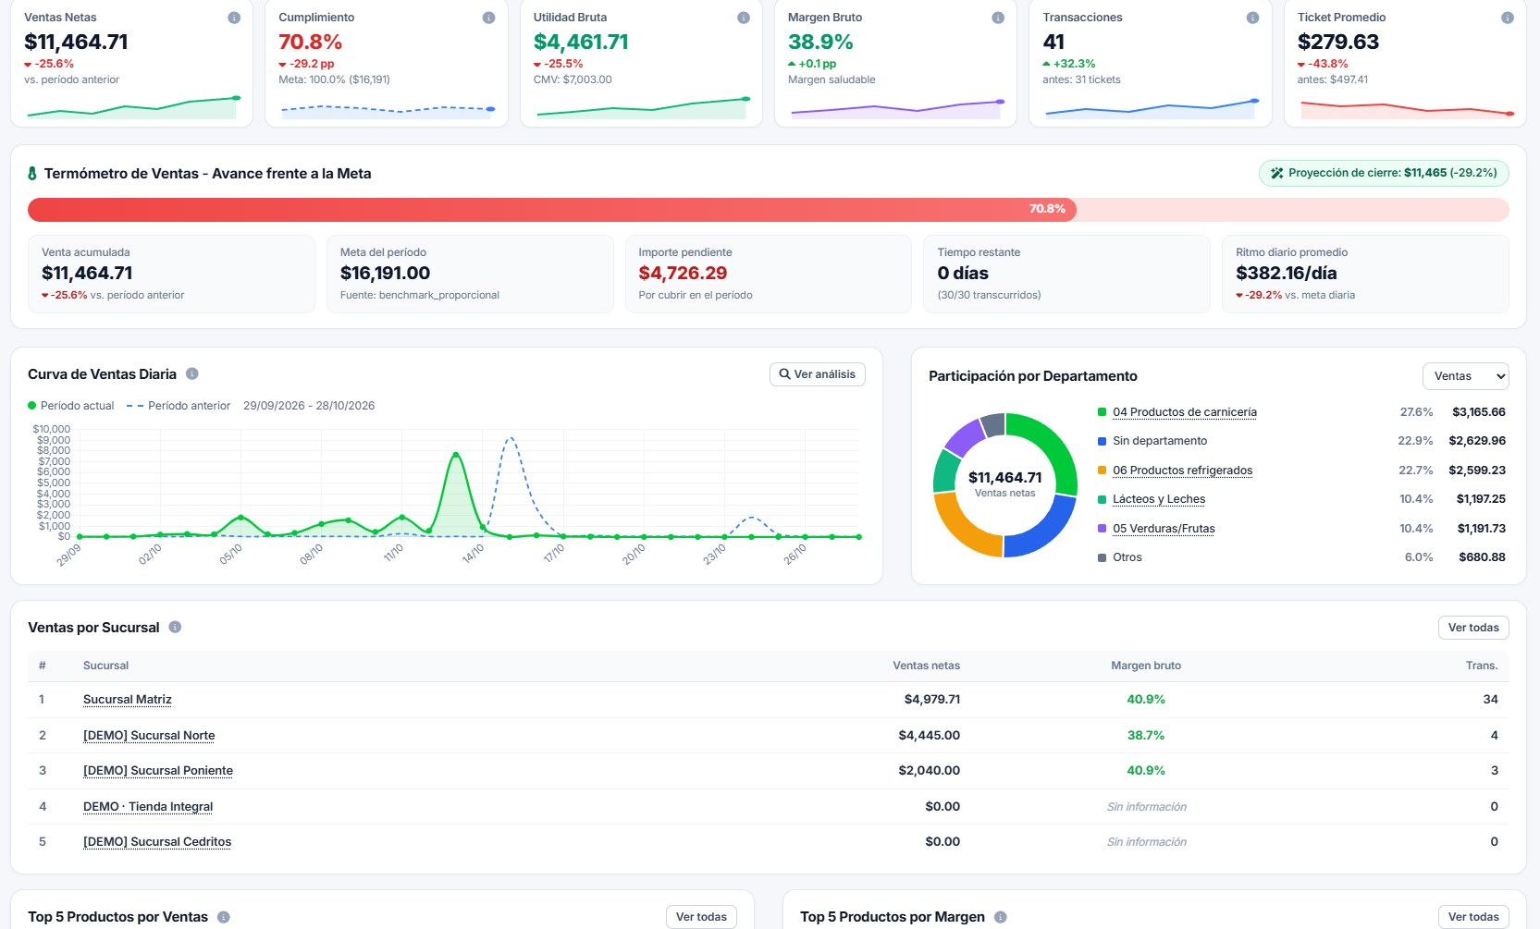
Saber a tiempo si se llega a la meta
VENTAS Y RENTABILIDAD
1
1
Ventas, utilidad y margen
Comparados con el período equivalente anterior.
2
2
Avance contra la meta
Monto pendiente y proyección de cierre con el ritmo real.
3
Bajo rendimiento
Ventas y margen por sucursal, departamento y producto.
3
Pantalla real · datos de demostración
Notes:
QUÉ DECIR: "Venta, utilidad, margen y tickets contra el período anterior; el termómetro proyecta el cierre con el ritmo real." QUÉ MOSTRAR: (1) KPIs; (2) termómetro con monto pendiente; (3) curva diaria. Para bajo rendimiento: Nivel C, detalle por producto y departamento. BENEFICIO: corregir el mes antes de que termine. PREGUNTA HABITUAL: "¿El margen descuenta la merma?" → Sí, se muestra margen antes y después de merma.

Slide 15
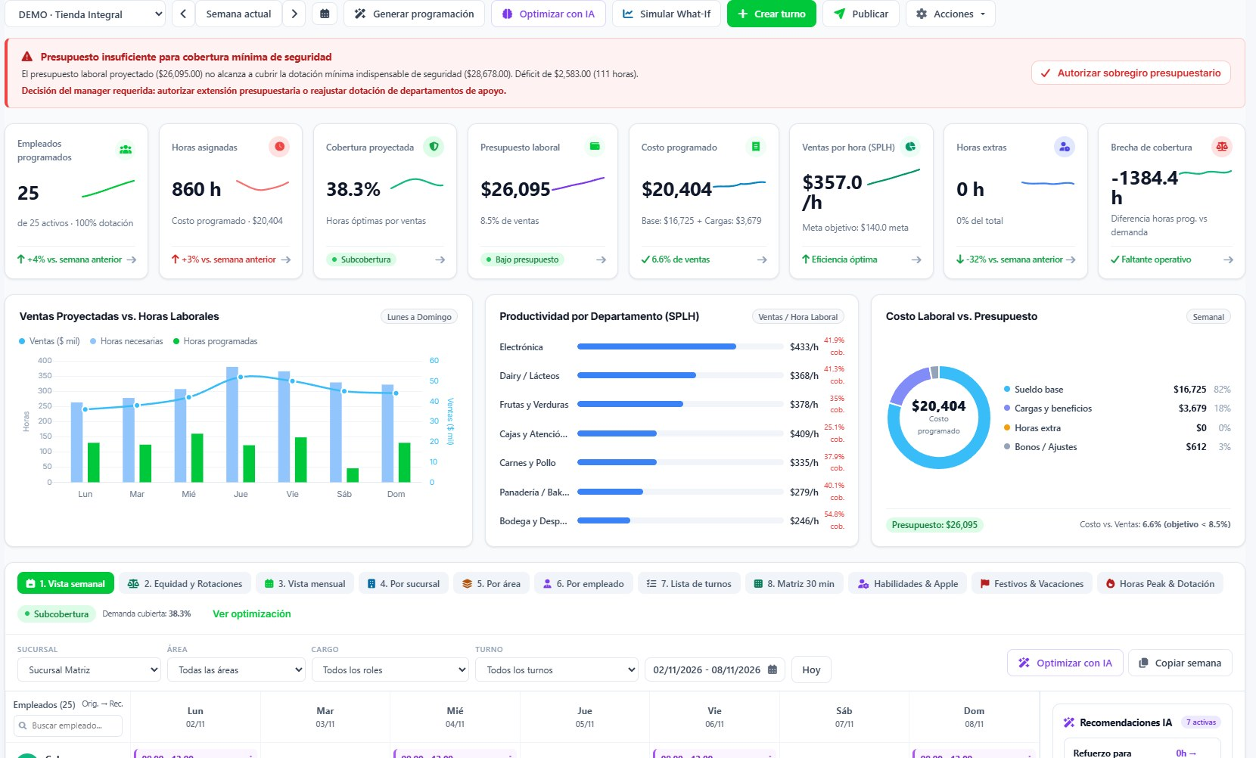


Turnos planificados según la venta esperada
PERSONAL · HORARIOS
1
Disponible hoy
Pronóstico de venta por franja
2
Horas necesarias vs. programadas
Venta por hora trabajada
3
Costo laboral vs. presupuesto
Recomendaciones y simulador
En desarrollo
Conector con nómina
Geolocalización en fichaje
Notes:
QUÉ DECIR: "DAILY proyecta la venta por día y franja, calcula las horas necesarias y las compara con las programadas, la venta por hora trabajada y el costo contra presupuesto." QUÉ MOSTRAR: el escenario de demostración (25 personas ficticias), el aviso de subcobertura y el gráfico ventas proyectadas vs. horas. BENEFICIO: personal donde está la demanda. ACLARAR: las recomendaciones son por reglas y estadística explicable; la conexión con nómina está en desarrollo.

Slide 16
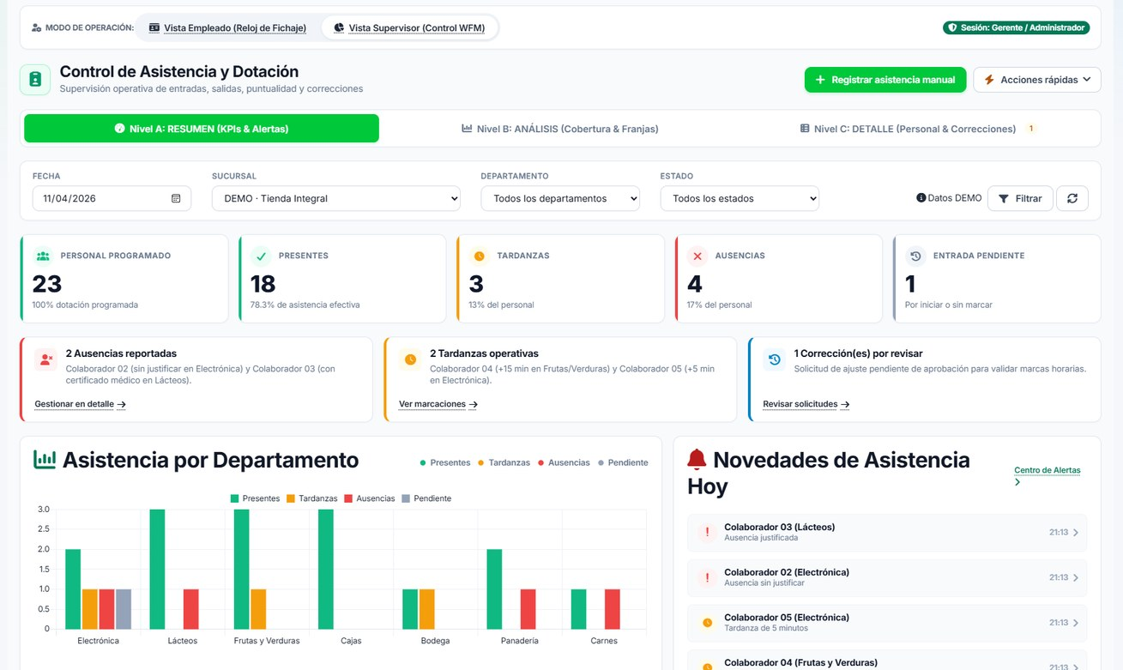
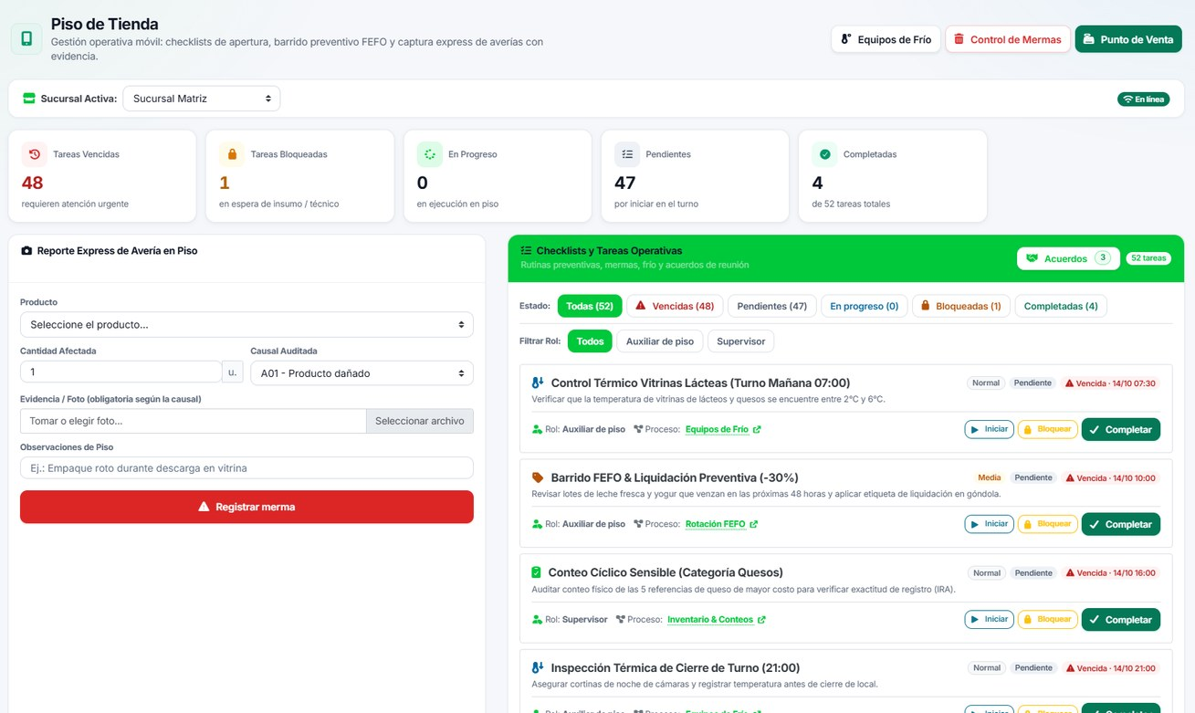
Asistencia, tareas y productividad del día
PERSONAL · EJECUCIÓN
Pantalla real · datos de demostración
Asistencia y dotación
Piso de tienda: tareas
Programados, presentes, tardanzas y ausencias por departamento.
Tareas asignadas, en curso y completadas, con prioridad.
Notes:
QUÉ DECIR: "El supervisor ve quién llegó, quién falta y la asistencia por departamento; en Piso de Tienda asigna tareas y ve cuáles se completaron." QUÉ MOSTRAR: control de asistencia y tablero de tareas. BENEFICIO: menos tiempo persiguiendo información, más tiempo en la tienda. PREGUNTA HABITUAL: "¿Cómo marca el empleado?" → Desde la web o el celular; las correcciones requieren aprobación de otra persona.

Slide 17
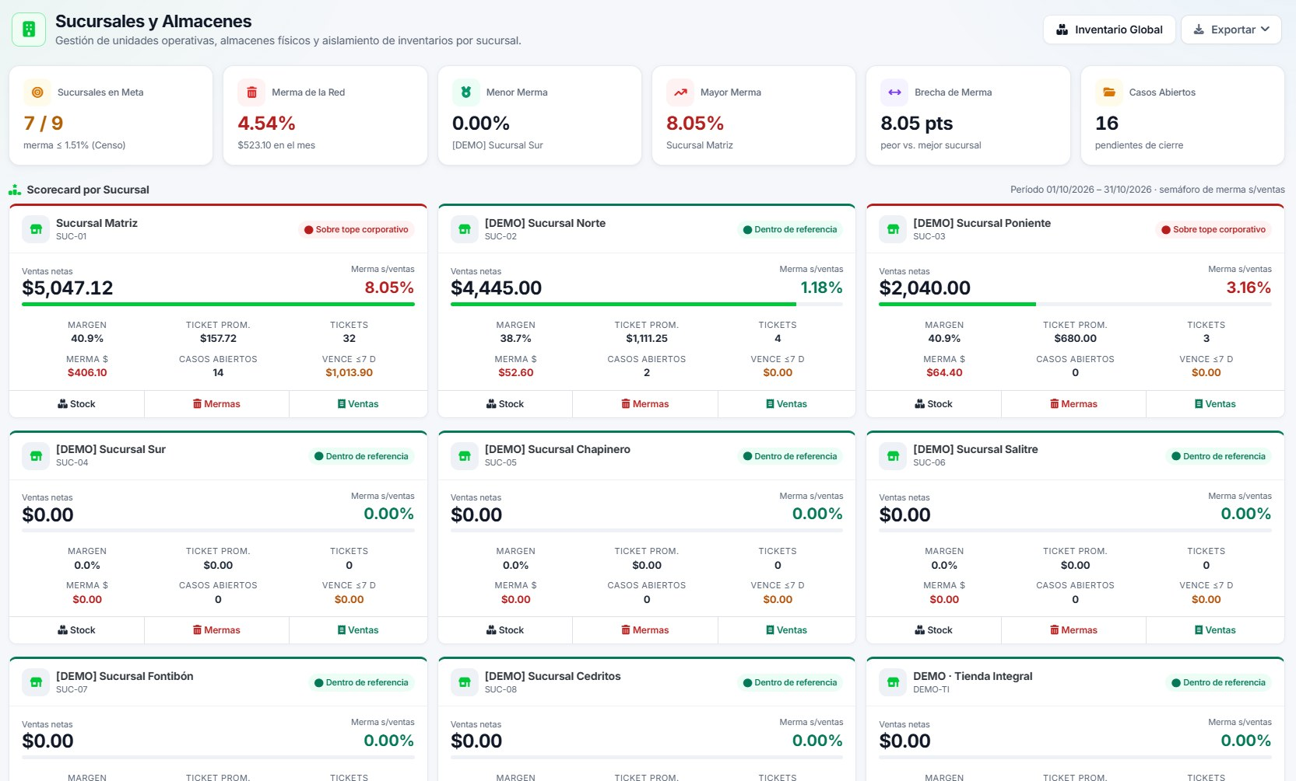
Qué tienda se desvía, de un vistazo
OPERACIÓN MULTISUCURSAL
1
Brecha de merma
1
Diferencia entre la mejor y la peor sucursal.
2
2
Semáforo por tienda
Rojo cuando supera el tope corporativo.
3
3
Del indicador al detalle
Stock, mermas y ventas de esa tienda en un clic.
8 sucursales de demostración + matriz. Datos ficticios.
Notes:
QUÉ DECIR: "Cada sucursal tiene su tarjeta con venta, margen, merma y casos abiertos; el semáforo marca en rojo las que superan el tope corporativo." QUÉ MOSTRAR: (1) brecha entre la mejor y la peor; (2) sucursal sobre el tope; (3) accesos directos a stock, mermas y ventas. BENEFICIO: el gerente regional prioriza visitas con datos. ACLARAR: son sucursales de demostración con datos ficticios, no resultados de clientes.

Slide 18
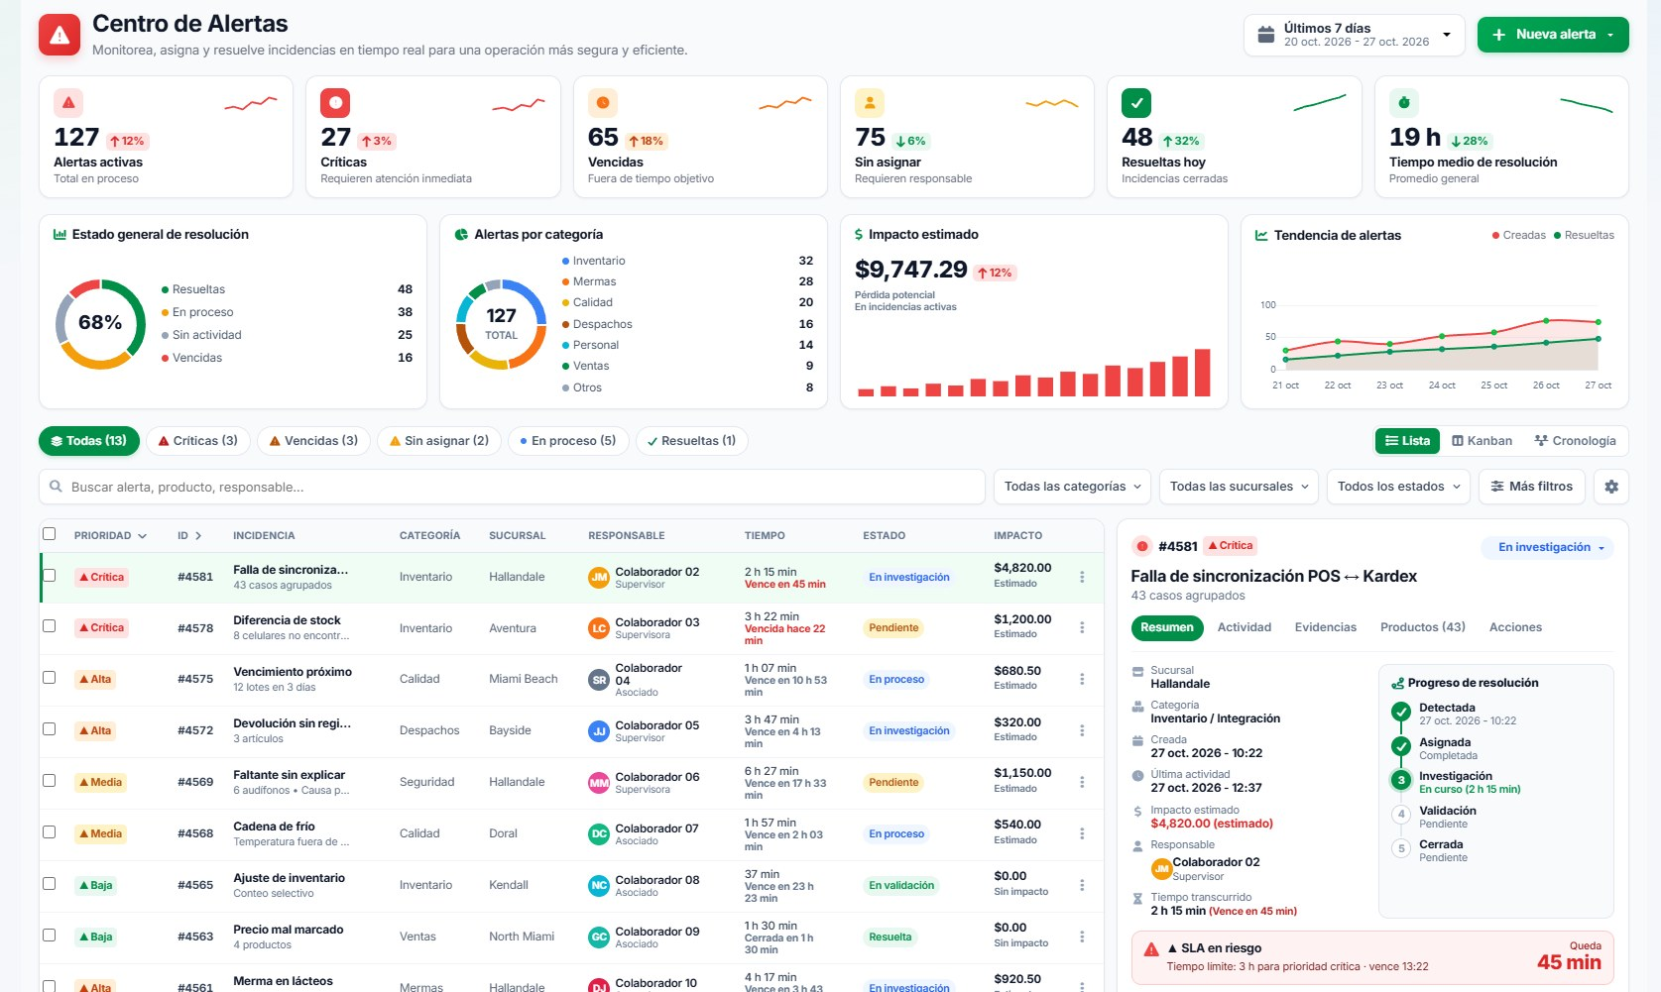





Qué atender primero, y quién lo atiende
CENTRO DE ALERTAS
1
Detección
Notificación
Responsable
2
Investigación
3
Acción
Cierre
Pantalla real · escenario de demostración
Ordenadas por prioridad, plazo e impacto.
Notes:
QUÉ DECIR: "Cada alerta tiene prioridad, responsable, plazo e impacto estimado; el panel derecho muestra en qué etapa está y cuánto queda del plazo." QUÉ MOSTRAR: KPIs de alertas, la lista ordenada por prioridad y el progreso de resolución. BENEFICIO: nada queda sin dueño. ACLARAR: esta vista web usa un escenario de demostración fijo; el motor de alertas (reglas, responsables, cierre con aprobación) es el que alimenta Hoy y la app móvil.

Slide 19
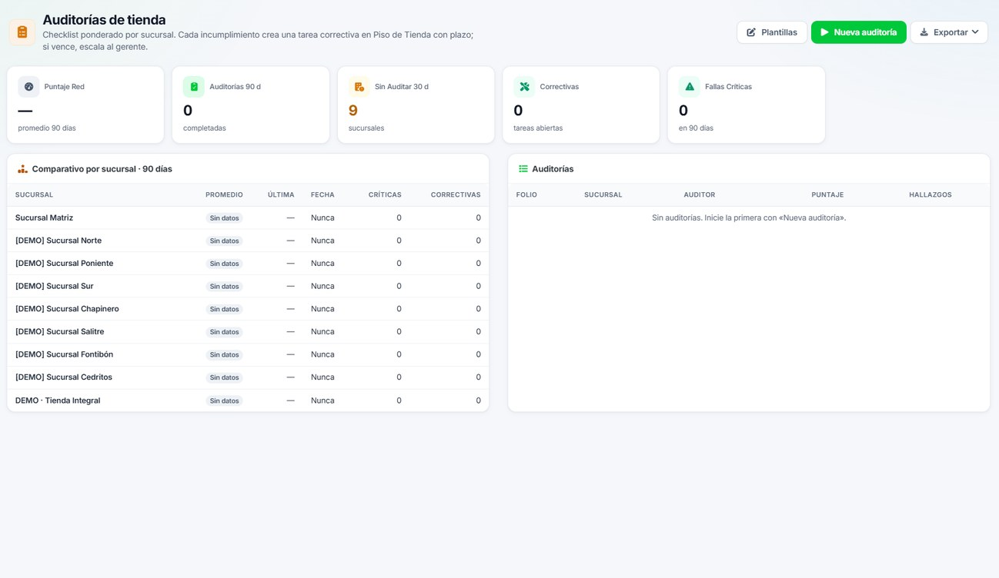






Seguridad industrial: base disponible, módulo en desarrollo
SEGURIDAD Y SALUD EN EL TRABAJO
Disponible hoy
Proceso propuesto · en desarrollo
Reporte de incidente o accidente
Clasificación y gravedad
Investigación de causas
Acción preventiva
Seguimiento hasta cierre
Auditorías con plantillas ponderadas
Acciones correctivas con responsable
Indicadores de seguridad
Alertas y tareas con plazo
Notes:
QUÉ DECIR: "Hoy DAILY ya permite auditorías con plantillas ponderadas y acciones correctivas, y alertas y tareas con responsable y plazo. El módulo específico de accidentes e incidentes laborales está en la hoja de ruta." QUÉ MOSTRAR: la pantalla de auditorías y el proceso propuesto (rotulado). BENEFICIO: una sola herramienta para seguimiento de hallazgos. PREGUNTA HABITUAL: "¿Cuándo estará?" → Se define en el diagnóstico según prioridad del cliente; no comprometer fecha.

Slide 20
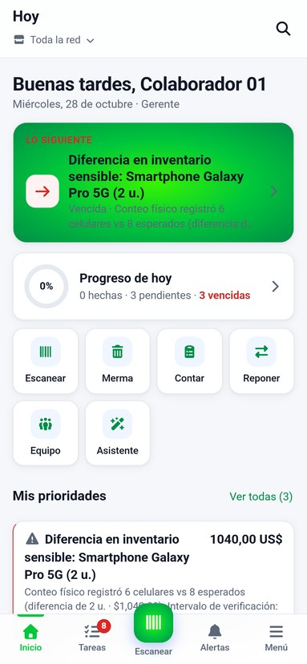
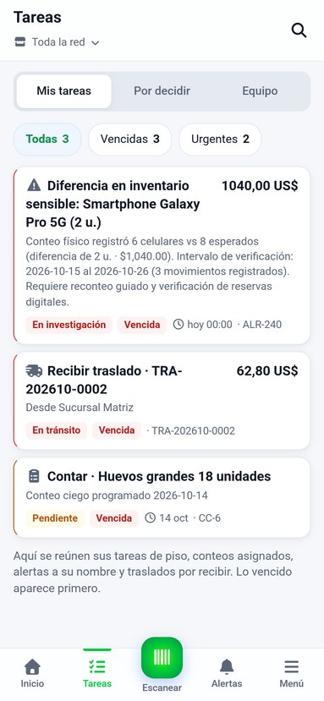

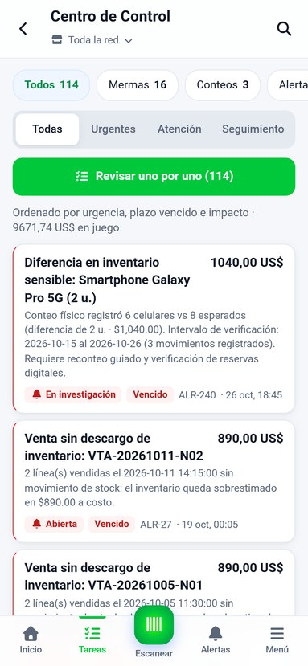

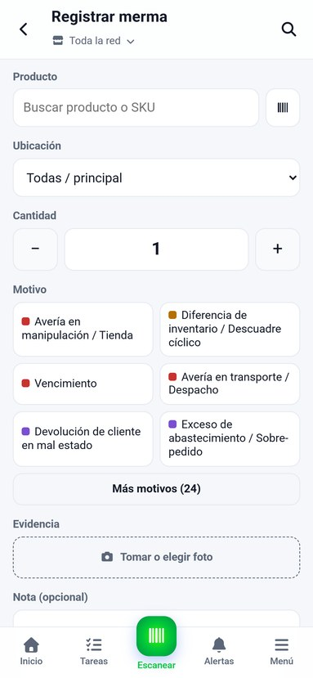
La operación en el bolsillo de cada colaborador
EXPERIENCIA MÓVIL
Hoy
Tareas
Escáner
Alertas y casos
Inventario
Registro de incidencias
App web instalable, con trabajo sin conexión. Pantallas reales con datos de demostración.
Notes:
QUÉ DECIR: "El colaborador abre DAILY en su celular: ve su día, sus tareas, escanea, revisa casos, consulta inventario y registra mermas con foto." QUÉ MOSTRAR: las seis pantallas. BENEFICIO: el dato se captura donde ocurre. PREGUNTA HABITUAL: "¿Hay que instalar una app?" → Es una app web instalable (PWA), con trabajo sin conexión; no está en tiendas de aplicaciones.

Slide 21
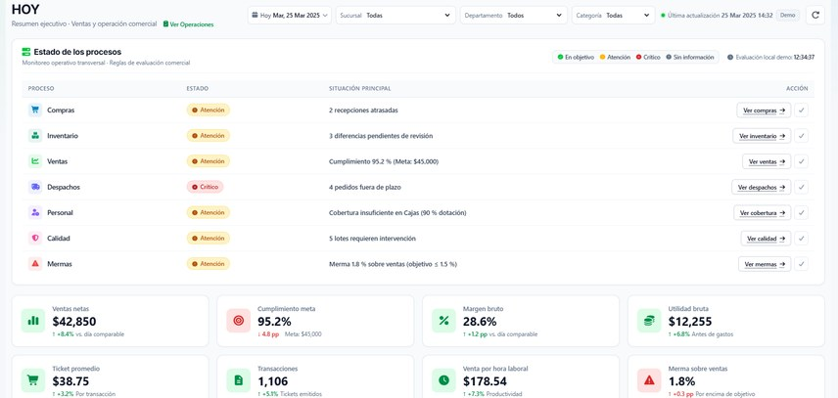
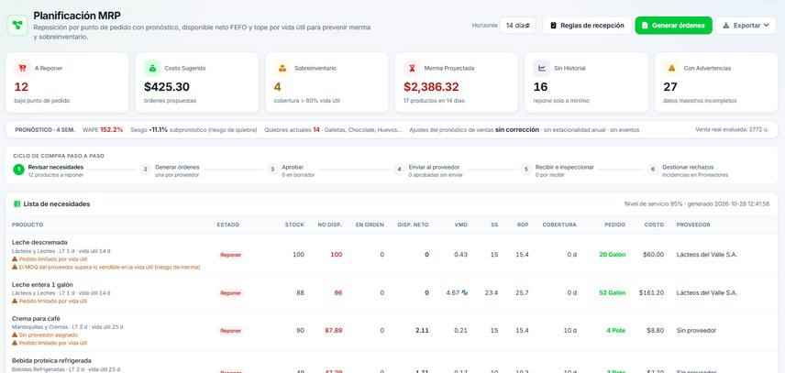
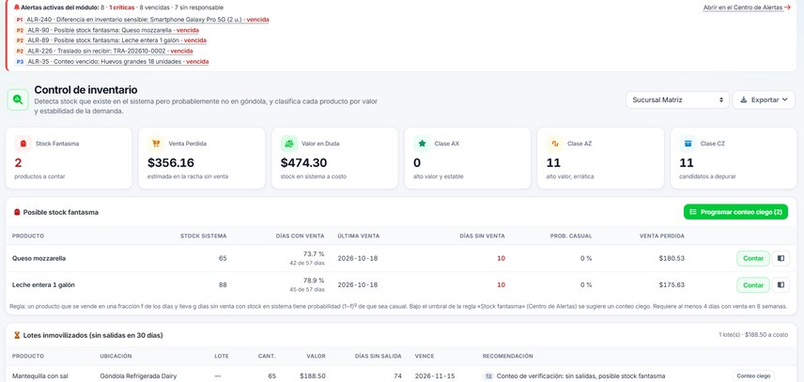
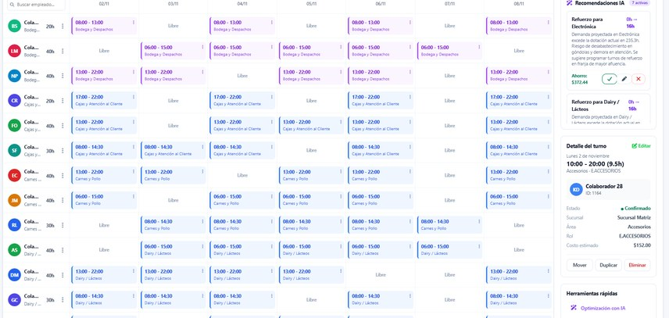
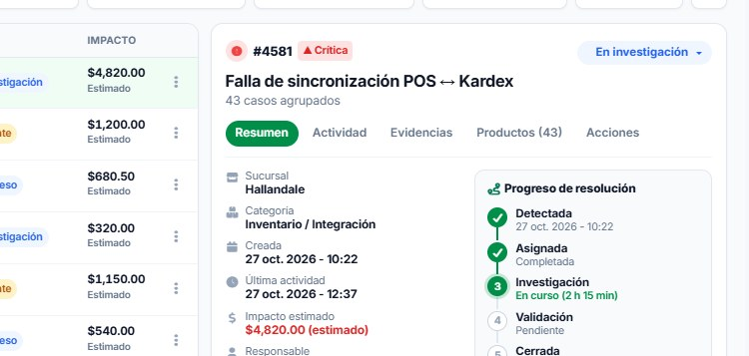
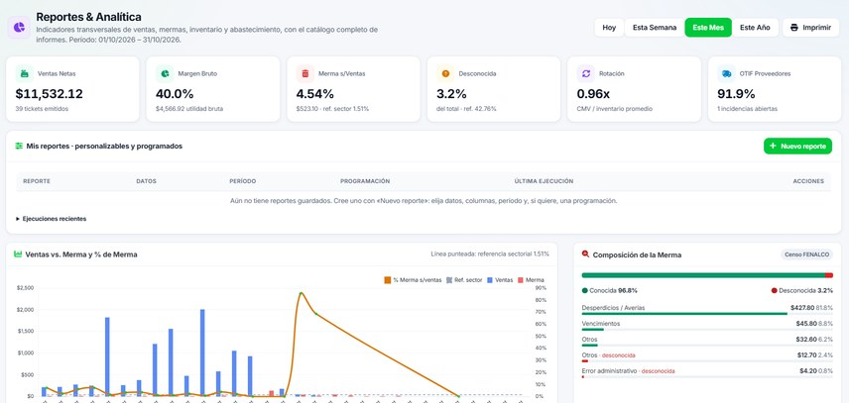
Un día de operación con DAILY
ESCENARIO ILUSTRATIVO
Escenario ilustrativo
07:00
Inicio de operaciones
09:00
Recepción y validación
11:00
Control de inventario
13:00
Turnos y productividad
15:00
Revisión de alertas
17:00
Indicadores y cierre
Notes:
QUÉ DECIR: contar el día de un gerente de tienda usando las pantallas reales: abre Hoy, valida la recepción, revisa el inventario, sigue los turnos, atiende alertas y cierra con indicadores. QUÉ MOSTRAR: la línea de tiempo. BENEFICIO: DAILY acompaña toda la jornada, no solo el cierre. ACLARAR: es un escenario ilustrativo.

Slide 22









Del registro disperso al control con responsables
ANTES Y DESPUÉS
Antes
Con DAILY
Registros separados por área
Información centralizada
Validaciones manuales
Trazabilidad por producto y lote
Poca visibilidad entre tiendas
Responsables y plazos por caso
Decisiones al cierre de mes
Análisis operativo diario
Notes:
QUÉ DECIR: comparar cómo se trabaja hoy con cómo se trabajaría con DAILY. QUÉ MOSTRAR: las cuatro filas. BENEFICIO: el cambio está en el proceso, no solo en el software. ACLARAR: no prometemos un ahorro; lo medimos en el piloto contra la línea base del cliente.

Slide 23





Seis beneficios, cada uno con su herramienta
BENEFICIOS
1
2
3
Mayor visibilidad de las pérdidas
Mejor control del inventario
Prevención de vencimientos
Control de Mermas
Kardex y conciliación
Calidad y control FEFO
4
5
6
Optimización del tiempo operativo
Seguimiento de productividad
Decisiones respaldadas por indicadores
Hoy, tareas y app móvil
Horarios y asistencia
Panel Ejecutivo y reportes
Notes:
QUÉ DECIR: cada beneficio se apoya en una herramienta que ya mostramos. QUÉ MOSTRAR: la herramienta en verde de cada tarjeta. BENEFICIO: valor concreto, no promesas. PREGUNTA HABITUAL: "¿Cuál da resultados más rápido?" → En general, mermas e inventario sensible, porque las diferencias aparecen desde el primer conteo.

Slide 24
Cada medio punto de merma cuenta
IMPACTO ECONÓMICO
Pérdida mensual estimada por merma
Ventas mensuales
$1.000.000
Merma 2 %
$20.000 / mes
Merma 1,5 %
$15.000 / mes
Diferencia
$5.000 / mes
equivale a $60.000 al año
Ejemplo ilustrativo. No representa resultados reales ni garantiza ahorros.
Notes:
QUÉ DECIR: "Tomemos una tienda que vende $1.000.000 al mes con 2 % de merma: pierde $20.000. Si la baja a 1,5 %, pierde $15.000. Son $5.000 al mes, $60.000 al año." QUÉ MOSTRAR: el gráfico es editable en PowerPoint (clic derecho → Editar datos) para usar las cifras del cliente. BENEFICIO: dimensionar el valor con sus números. ACLARAR SIEMPRE: es un ejemplo ilustrativo, no un resultado ni una garantía.

Slide 25







Ocho etapas, de un diagnóstico a toda la red
IMPLEMENTACIÓN
01
02
03
04
05
06
07
08
Diagnóstico operativo
Definición del alcance
Configuración de la plataforma
Carga e integración de información
Capacitación de usuarios
Prueba piloto
Medición de resultados
Expansión a otras sucursales
Plataforma: disponible hoy
Módulos construidos y probados con datos de demostración.
Etapas 1–8: plan propuesto
Se ajustan al alcance acordado con cada empresa.
Notes:
QUÉ DECIR: "Empezamos por un diagnóstico de su operación, configuramos la plataforma con sus datos, capacitamos y medimos en un piloto antes de expandir." QUÉ MOSTRAR: la plataforma ya está construida; las etapas son el plan propuesto para cada cliente. BENEFICIO: riesgo acotado y decisión con resultados medidos. ACLARAR: no hay implementaciones previas en clientes que mostrar; el piloto es la primera medición.

Slide 26




Un piloto de 30 días para medir con sus datos
PRUEBA PILOTO
Semana 1
Semana 2
Semana 3
Semana 4
Línea base y configuración
Capacitación y primeros conteos
Operación con alertas y tareas
Medición y cierre
Indicadores que podrían evaluarse
Exactitud de inventario
Diferencias detectadas
Tiempo de investigación
Cumplimiento de tareas
Vencimientos identificados
Uso de la plataforma
Piloto comercial sujeto a acuerdo: alcance, tiendas y condiciones se definen en el diagnóstico.
Notes:
QUÉ DECIR: "Proponemos 30 días en una o dos tiendas, con línea base al inicio y medición al final en seis indicadores." QUÉ MOSTRAR: las cuatro semanas y los seis indicadores. BENEFICIO: decisión con evidencia propia. ACLARAR: condiciones, alcance y costo del piloto se acuerdan por escrito; no hay testimonios de clientes que citar todavía.

Slide 27



Cuatro formas de trabajar juntos
PROPUESTA COMERCIAL
Licenciamiento SaaS
Prueba piloto empresarial
Implementación multisucursal
Colaboración estratégica
Suscripción por sucursal y módulos.
30 días en una o dos tiendas, con medición.
Despliegue por etapas en toda la red.
Desarrollo conjunto de módulos o mercados.
Recomendado para empezar
Precios según alcance: se cotizan después del diagnóstico.
Notes:
QUÉ DECIR: presentar las cuatro modalidades y preguntar cuál se ajusta a su momento. QUÉ MOSTRAR: las tarjetas. BENEFICIO: flexibilidad según tamaño y madurez. ACLARAR: no hay precios definitivos en esta presentación; se cotiza tras el diagnóstico según sucursales, usuarios y módulos.

Slide 28
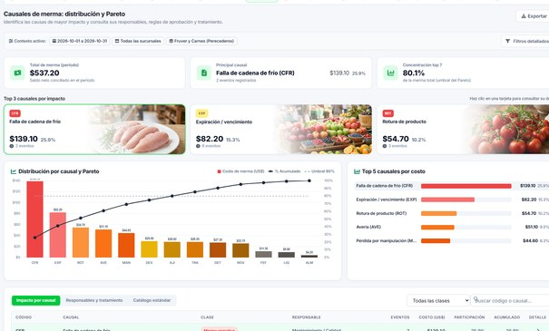
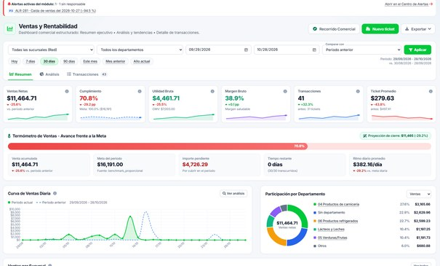
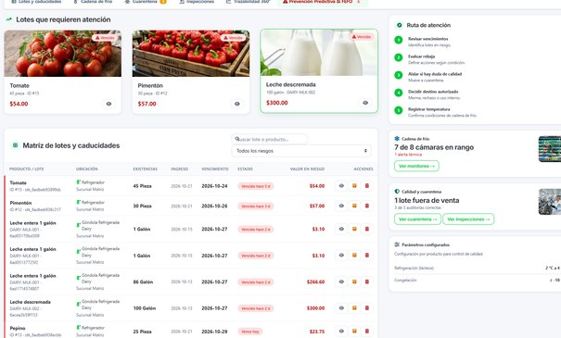
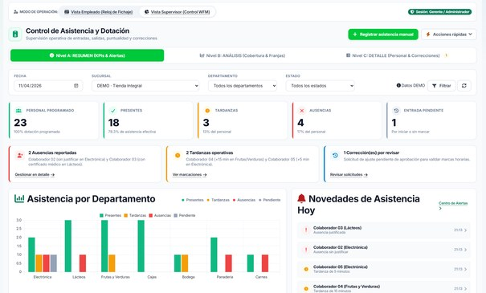
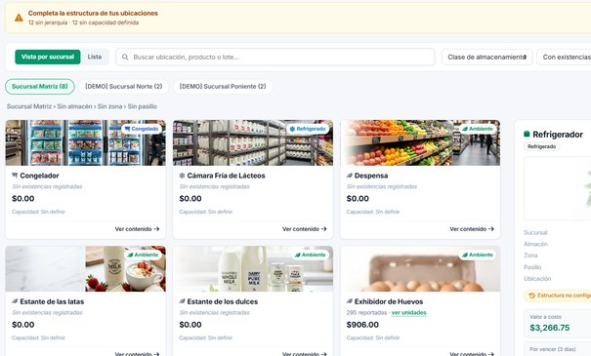
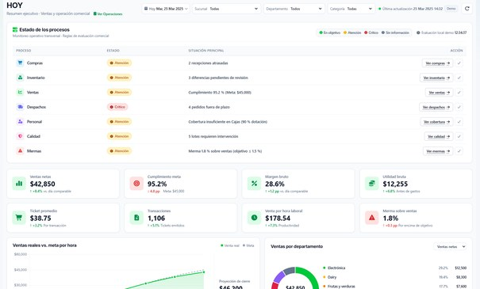
DAILY
De los datos a las decisiones. De las decisiones a los resultados.
Solicita una demostración o inicia una prueba piloto.
DAILY | Presentación comercial confidencial
Notes:
QUÉ DECIR: "DAILY lleva los datos de la operación a decisiones diarias, y esas decisiones a resultados que se pueden medir." LLAMADO A LA ACCIÓN: proponer fecha para el diagnóstico o para una demostración con datos del cliente. PREGUNTA DE CIERRE: "¿Qué tienda sería la mejor para un piloto de 30 días?"

